Slide 1



Slide 2





Slide 3




Slide 4

HĐ1: Thảo luận về việc xây dựng góc học tập ở nhà

Slide 5
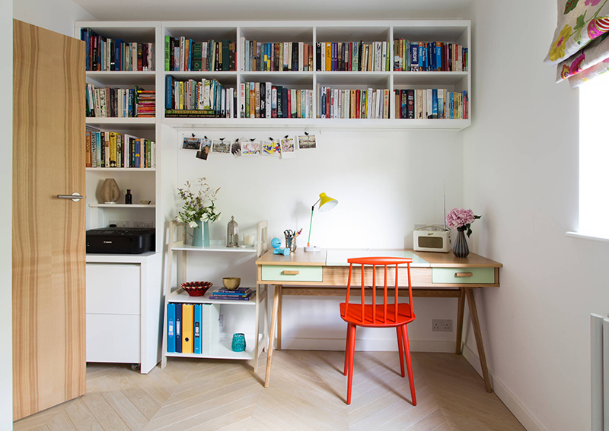
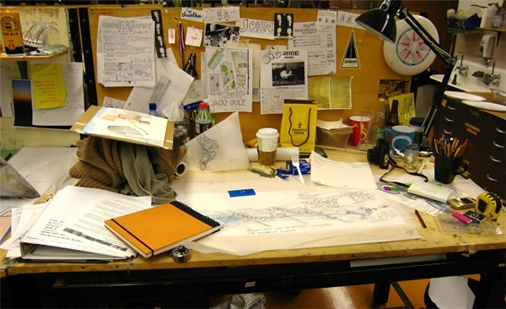
Tự đánh giá góc học tập của em giống hình 1 hay hình 2?
Hình 1
Hình 2

Slide 6
HĐ2. Thực hành làm 1 sản phẩm để trang trí góc học tập

Slide 7

Lựa chọn một ý tưởng trang trí để thực hiện. VD: cắt hình hoa tuyết, làm dây hoa,...

Slide 8
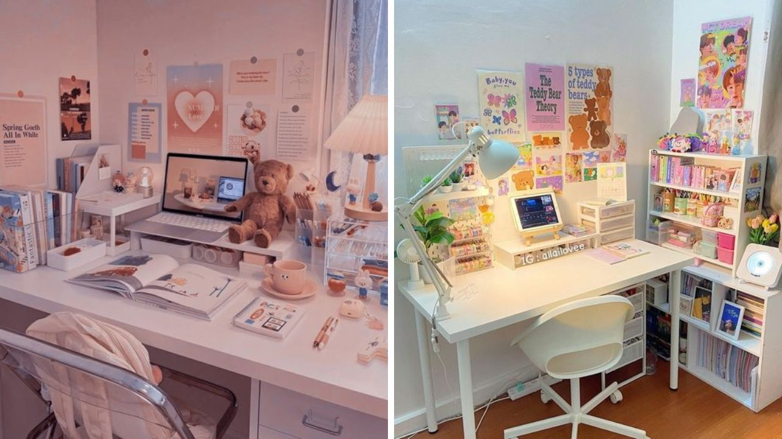

Slide 9


